Slide 2
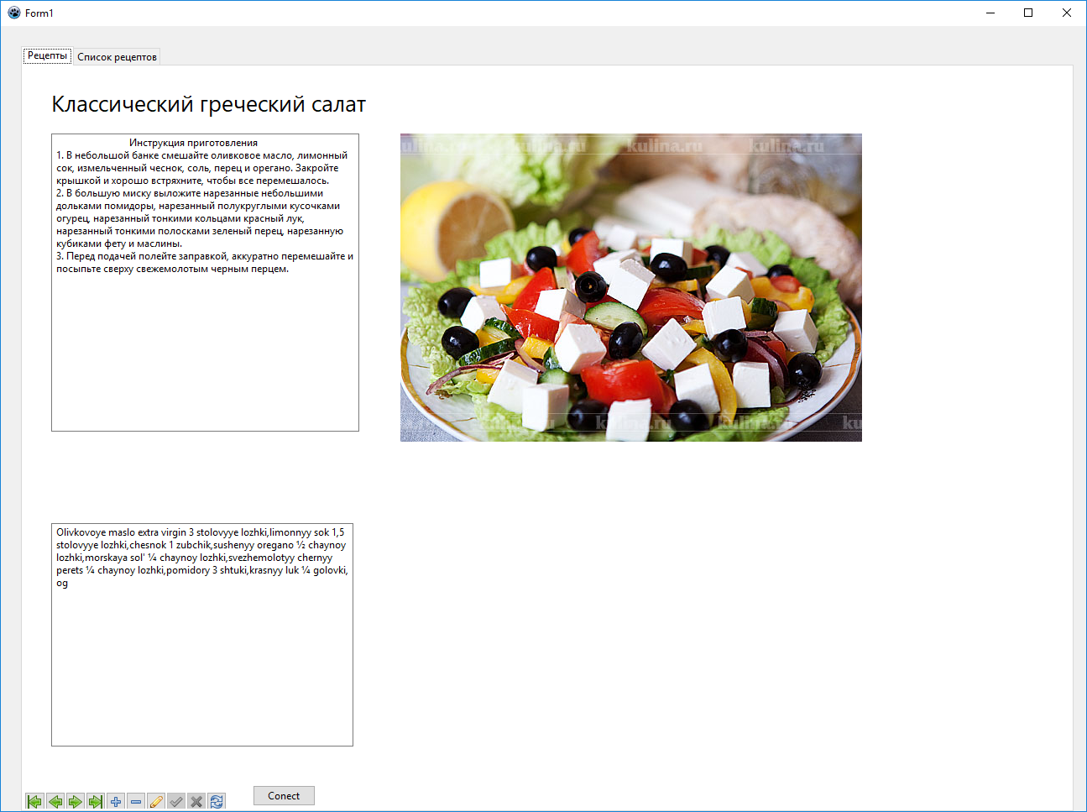
Приложение «Книга рецептов»

Slide 3
Цель программы
Приложение Кинга рецептов позволяет осуществить просмотр рецептов любимых блюд.

Slide 4
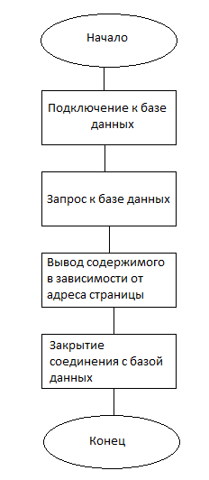
Алгоритм работы

Slide 5
Выбор и обоснование выбора средства разработки
Для создания приложения были использован Lazarus и HeidiSQL для создания самой базы данных.

Slide 6
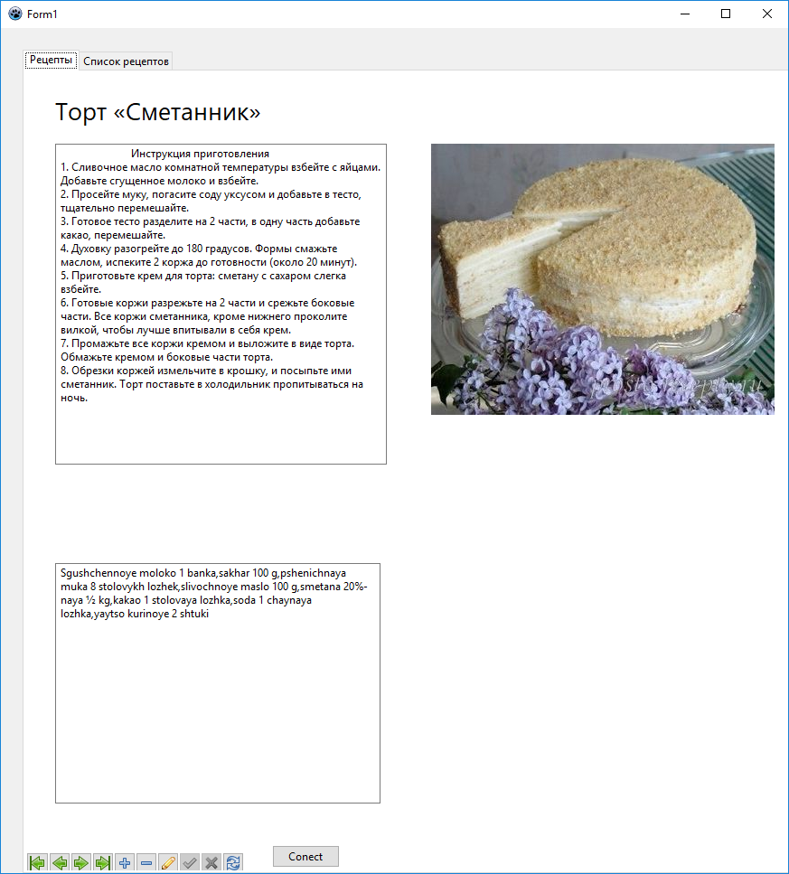
Тестирование программы
1. Вывод таблицы «rezept».
2. Выбор блюда.
3. Вывод рецепта.
4. Возвращение к исходной таблицы.
5.Проверка корректности вывода таблицы «rezept».
6.Проверка корректности выбора рецепта.

Slide 7
Спасибо за внимание

